Slide 1
데이터 시각화 Test
어떤 데이터 이용해서 그래프를 그리면 의미가 있을까?
게임 개발자이니 게임 관련 데이터로 시각화를 해보면 의미 있지 않을까?
그럼 게임 회사에서는 어떤 게임 데이터를 사용할까?
유저 행동 데이터 (Player Behavior Data) 가 유저가 게임을 어떻게 즐기는지 파악하고 밸런스를 조정하는데 많이 사용한다고 해서 해당 데이터 중 몇 가지를 시각화를 진행하기로 함!
1. DAU/MAU (일간/월간 활성 유저 수) : 시간에 따른 게임의 전반적인 상태 변화를 추적 가능 데이터
2. 퍼널 분석 : 신규 유저가 튜토리얼을 얼마나 완료하는지 단계 별로 측정한 데이터
3. 맵 밸런스 조절 데이터 : '용의 둥지'라는 맵에서 발생한 유저들의 사망 위치 좌표 데이터

Slide 2
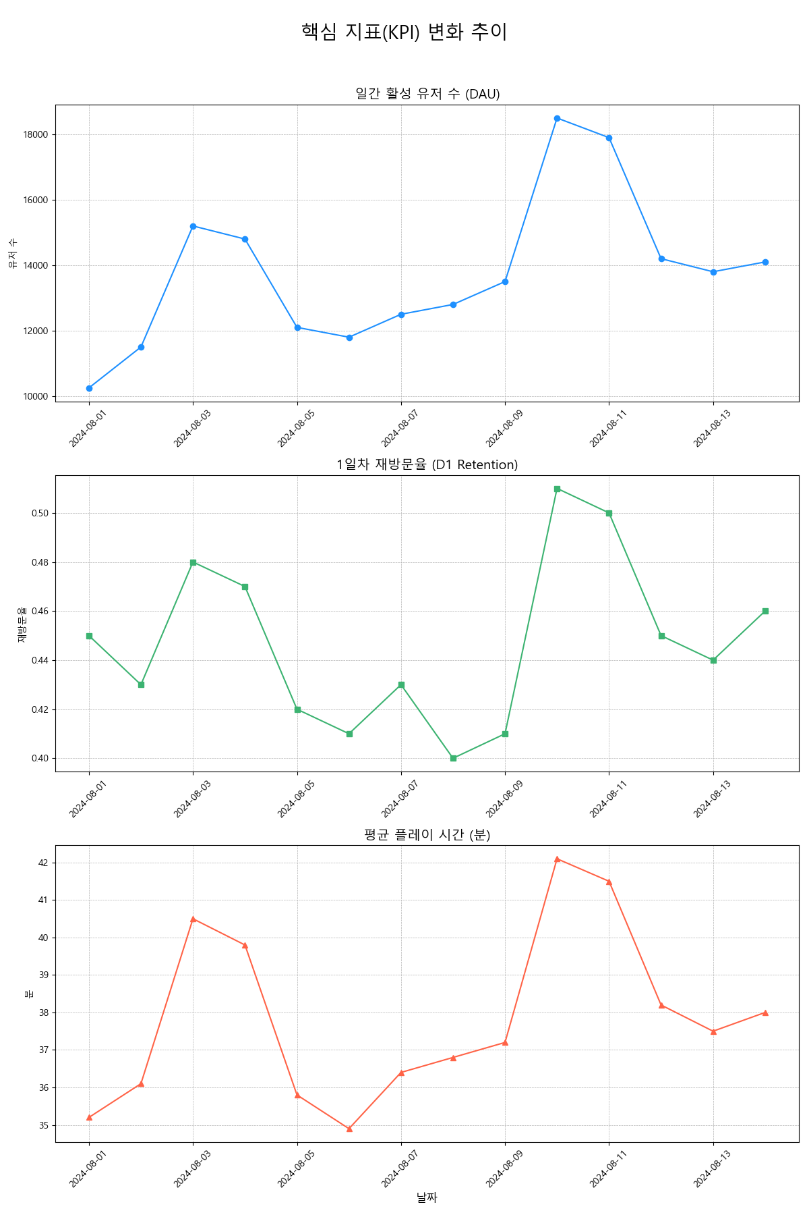
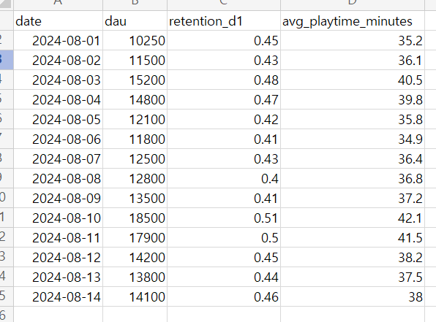
DAU/MAU (일간/월간 활성 유저 수) : 시간에 따른 게임의 전반적인 상태 변화를 추적 가능 데이터
date: 날짜
dau: 일간 활성 유저 수 (Daily Active Users)
retention_d1: 1일차 재방문율 (어제 가입한 유저 중 오늘 접속한 유저의 비율)
avg_playtime_minutes: 유저당 일일 평균 플레이 시간 (분)

Slide 3
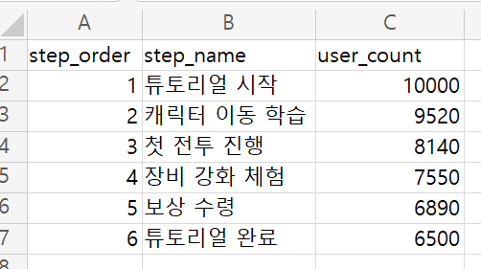
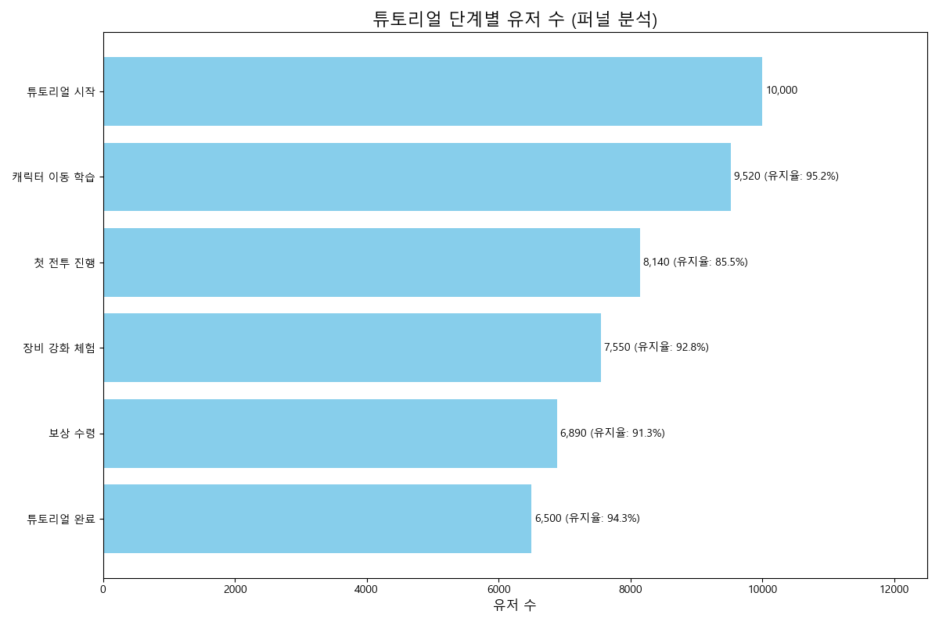
퍼널 분석 : 신규 유저가 튜토리얼을 얼마나 완료하는지 단계 별로 측정한 데이터
신규 유저가 튜토리얼을 얼마나 완료하는지 단계 별로 측정한 데이터로 어느 구간에서 유저가 가장 많이 이탈하는지 파악 가능 → 가로 바 차트를 사용하여 단계별 사용자 수를 시각화하면 이탈률 비교 쉬움
step_order: 단계 순서
step_name: 단계 이름
user_count: 해당 단계에 도달한 유저 수

Slide 4
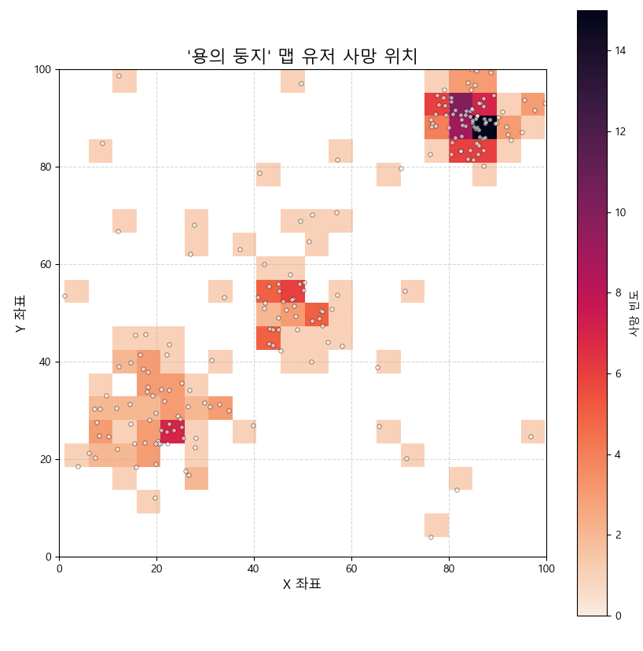
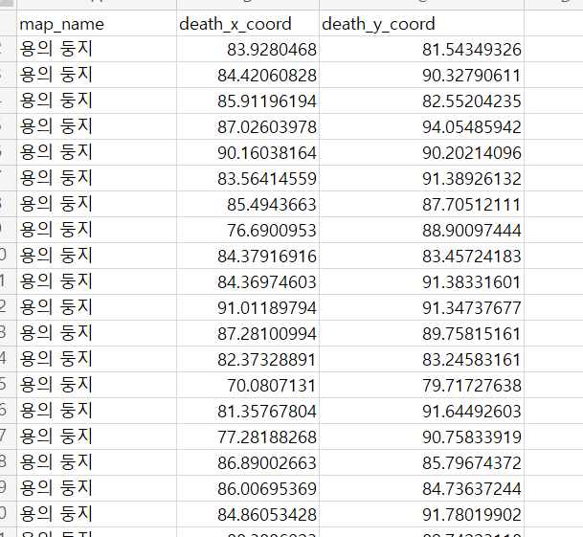
맵 밸런스 조절 데이터 : '용의 둥지'라는 맵에서 발생한 유저들의 사망 위치 좌표 데이터
용의 둥지라는 맵에서 발생한 유저들의 사망 위치 좌표 데이터로 특정 지역에서 사망이 집중되는지 분석하여 맵 밸런스를 조정하는 데 사용 → 히트맵으로 시각화하면 사망이 잦은 위험 지역을 직관적으로 파악
map_name: 맵 이름
death_x_coord: 사망 이벤트가 발생한 X좌표
death_y_coord: 사망 이벤트가 발생한 Y좌표

Slide 5
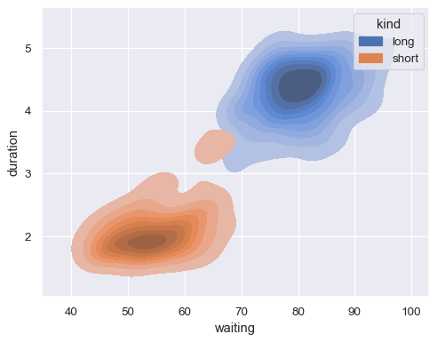
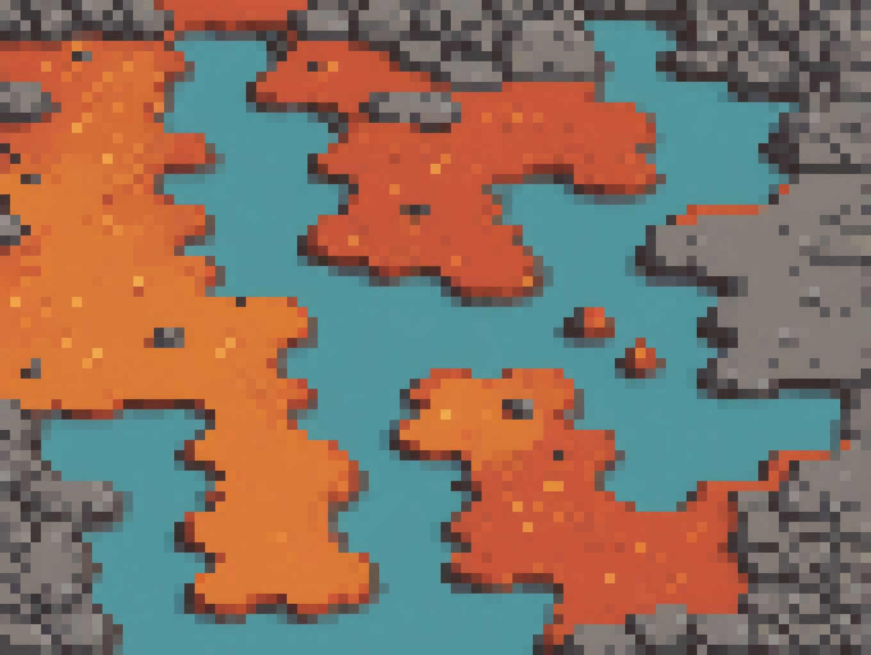
맵 밸런스 조절 데이터 : '용의 둥지'라는 맵에서 발생한 유저들의 사망 위치 좌표 데이터
1) 부드러운 등고선형 히트맵 (KDE Plot)
현재 사용 중인 사각형 격자 형태의 히트맵 대신, sns.kdeplot을 사용하면 데이터의 밀도를 부드러운 등고선형태로 표현 -> 더 세련되고 분포를 직관적으로 파악하는 데 도움
2) 실제 게임 맵을 오버레이 시키기
현재 사용 중인 사각형 격자 형태의 히트맵 대신, sns.kdeplot을 사용하면 데이터의 밀도를 부드러운 등고선형태로 표현 -> 더 세련되고 분포를 직관적으로 파악하는 데 도움

Slide 6
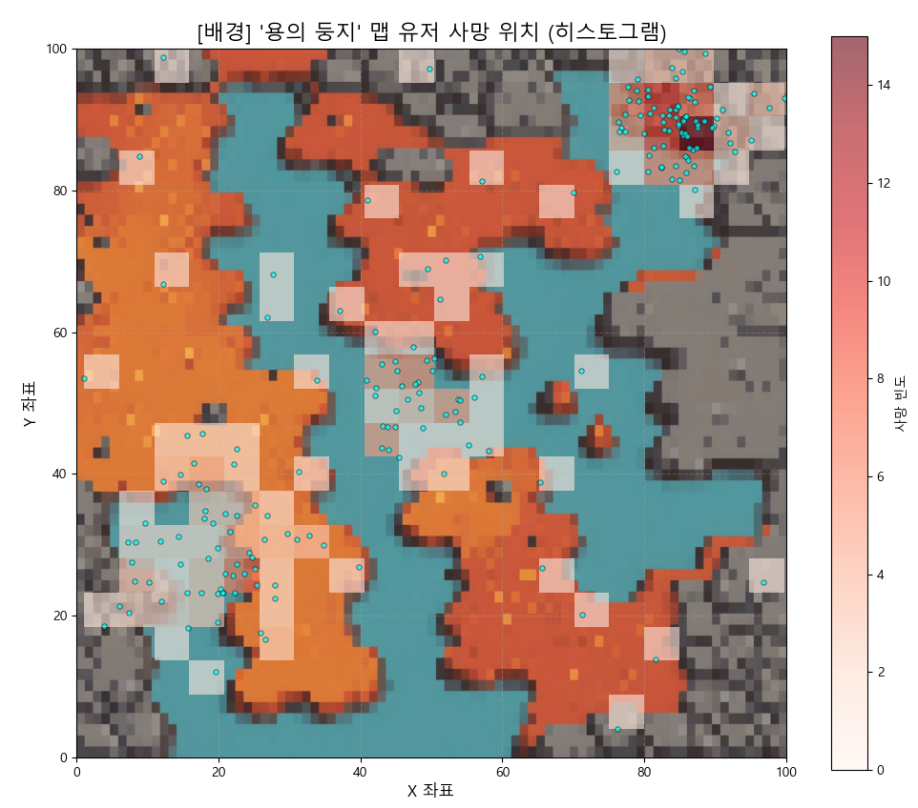
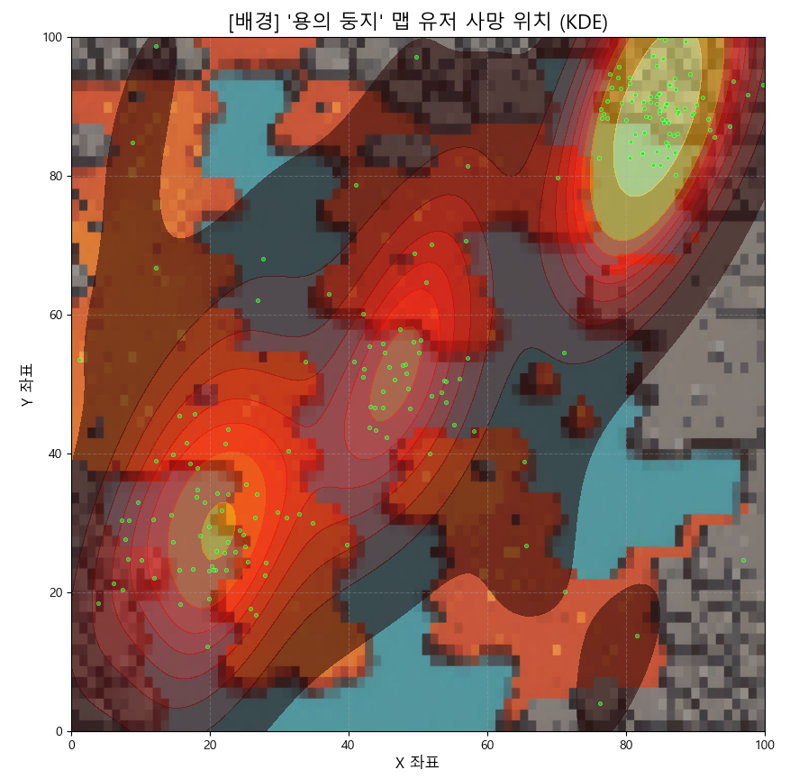
맵 밸런스 조절 데이터 : '용의 둥지'라는 맵에서 발생한 유저들의 사망 위치 좌표 데이터
사각형 격자 형태의 히트맵
부드러운 등고선형 히트맵

